Slide 1


CENTRO ELECTRICIDAD ELECTRONICA TELECOMUNICACIONES
DICIEMBRE 2019

Slide 2
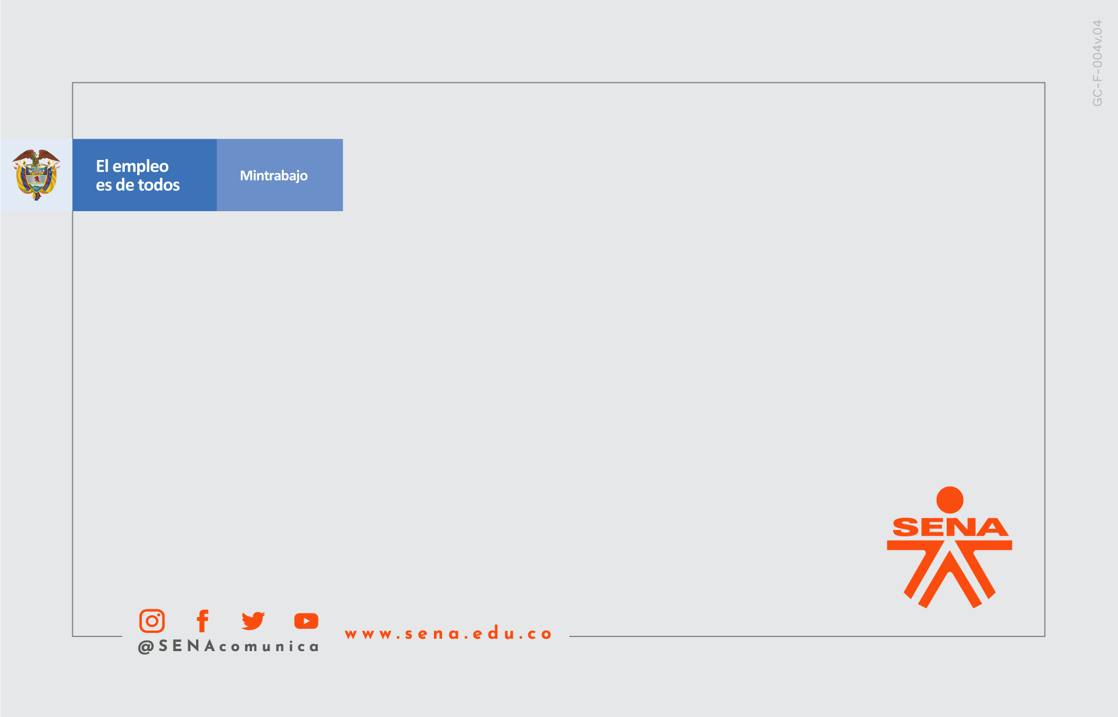
SUSTENTACION PROYECTO
FORMATIVO ADSI
IV TRIMESTRE
Carol Brigithe Borbón Garzón
Ihary Nicol Rodríguez Cebay
Luisa Fernanda Quiroga Plazas
Julián Esteban Tunjuelo Henao
Jhon Estiven Urueña Chilatra

Slide 3

LICSE INVENTARIOS
Nuestro proyecto va enfocado al control de inventarios de la Gerencia de Seguridad Electrónica de la empresa Claro Colombia.

Slide 4


Tabla de Contenido
III TRIMESTRE,
1. Diagrama de clases
2. Prototipos Interface
3. Modelo Relacional
4.Diagrama distribución
5. GITHUB
IV TRIMESTRE.
1. Diagrama de Gantt
2. Informe RRHH
3. Informe Recursos Tecnológicos
4.Modelo Relacional
5.Diccionario de datos
6. Base de datos MySQL

Slide 5

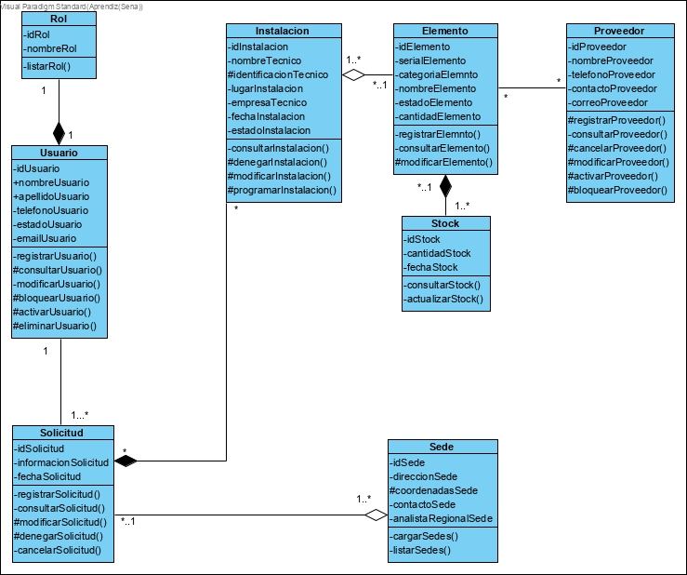
Diagrama de Clases
VER DIAGRAMA CLASES

Slide 6
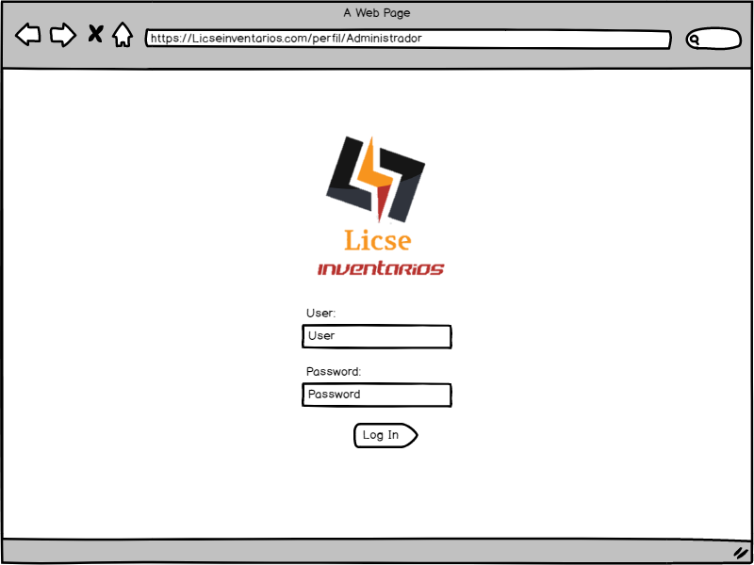
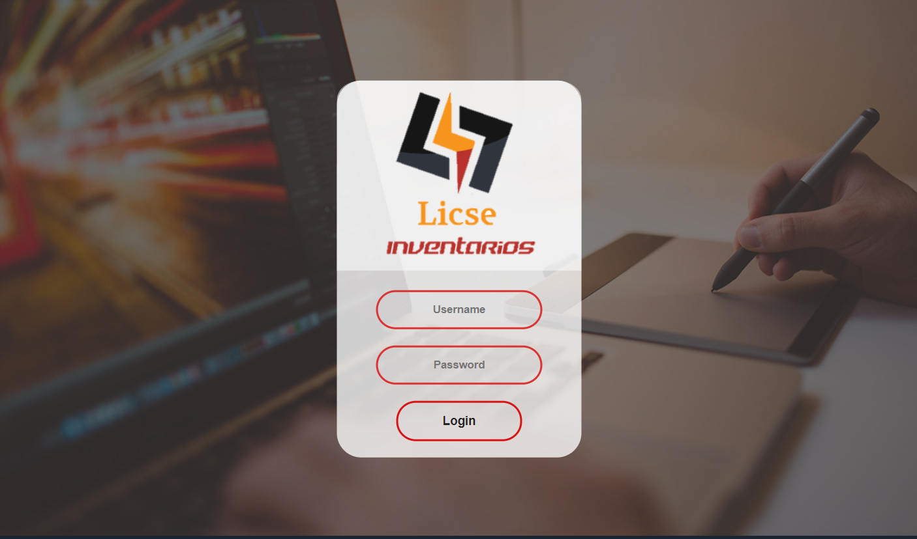
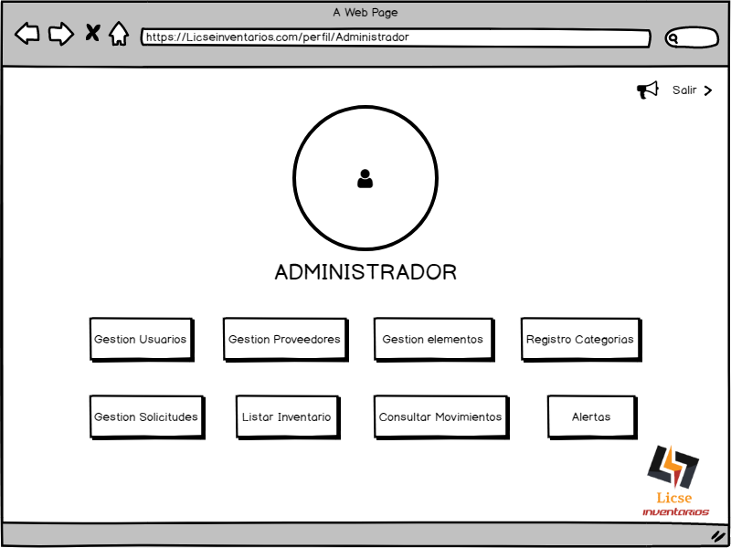
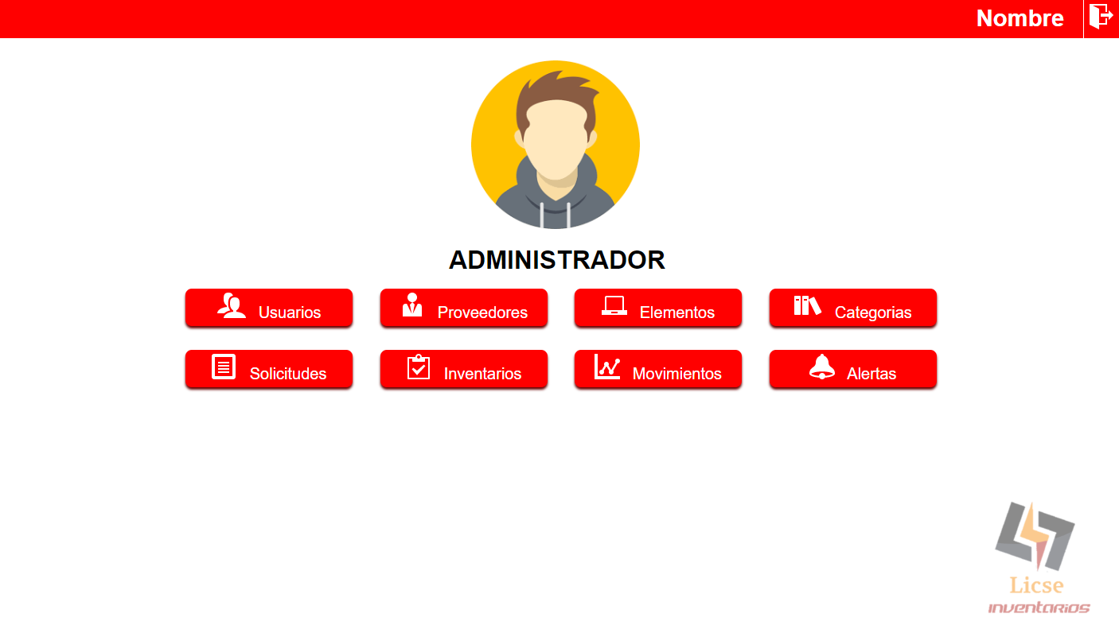
Prototipos/Interfaces
VER PROTOTIPOS&INTEFACES

Slide 7
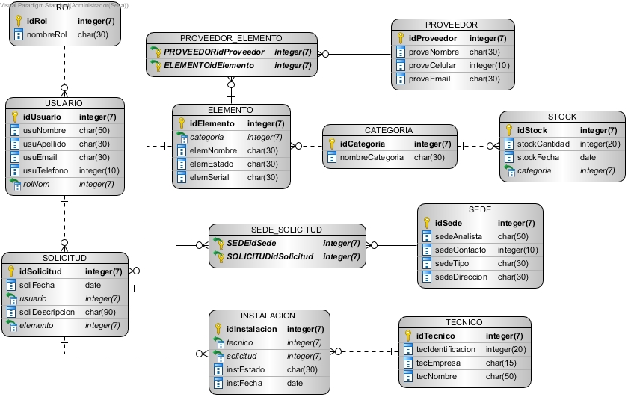
Modelo Relacional
VER MODELO RELACIONAL

Slide 8
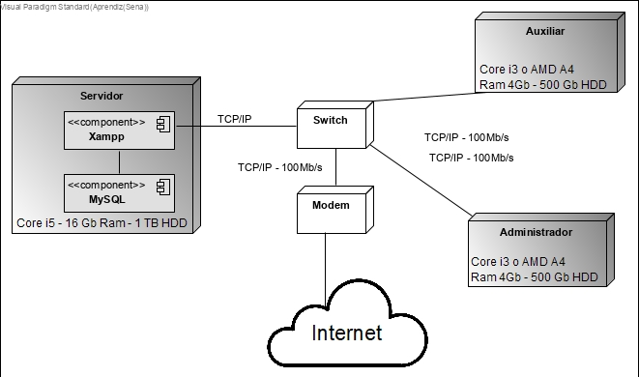
Diagrama Distribución
VER DIAGRAMA DISTRIBUCION

Slide 9
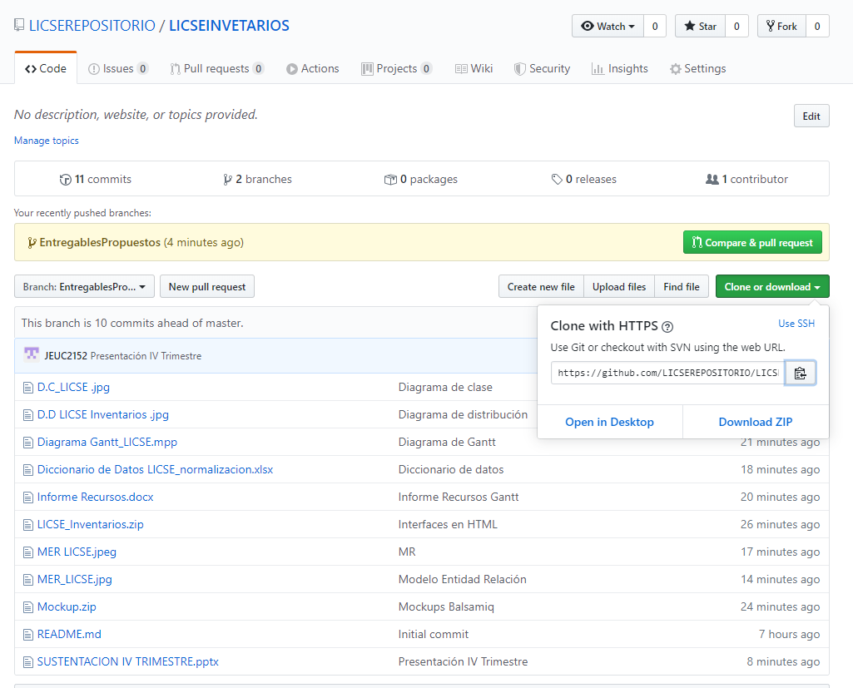
GITHUB
VER REPOSITORIO GITHUB

Slide 10
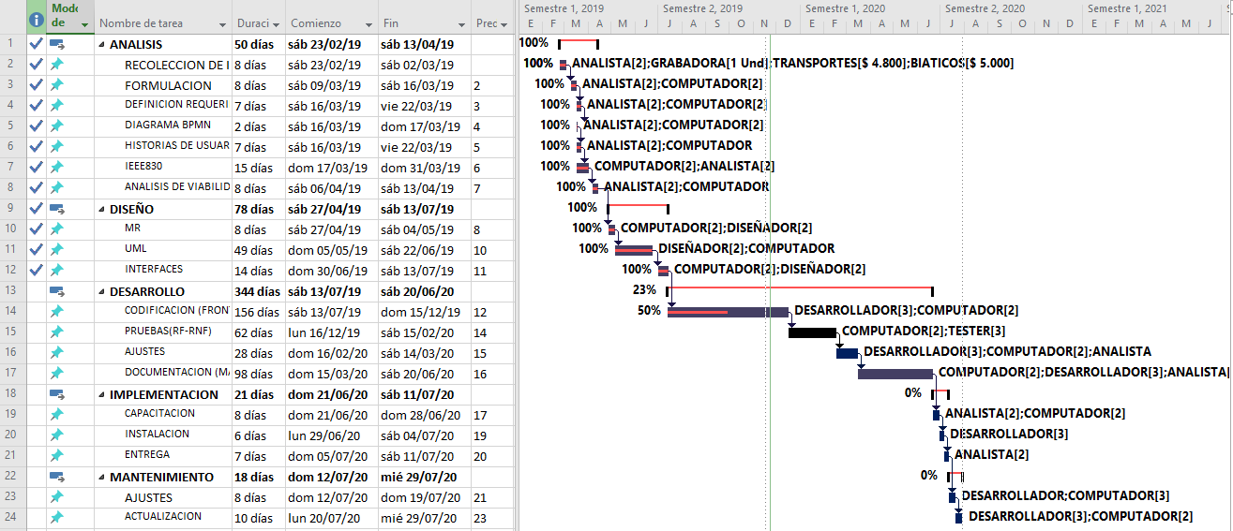
Diagrama de Gantt
VER DIAGRAMA GANTT

Slide 11
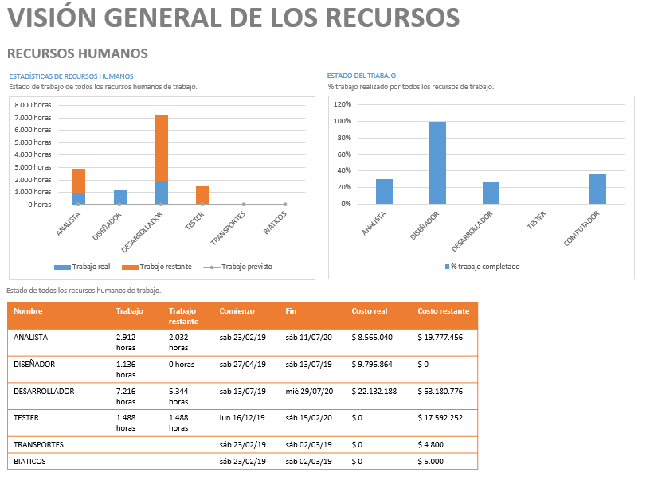
Informe RRHH
VER INFORME

Slide 12
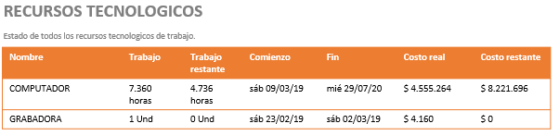
Informe recursos tecnológicos
VER INFORME

Slide 13
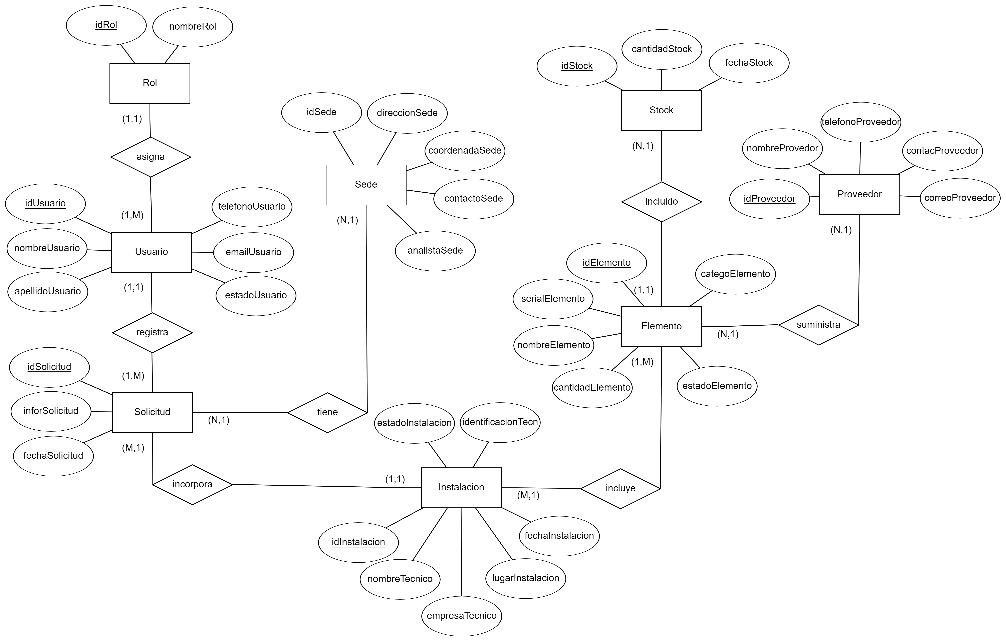
Modelo Relacional
VER MODELO RELACIONAL

Slide 14
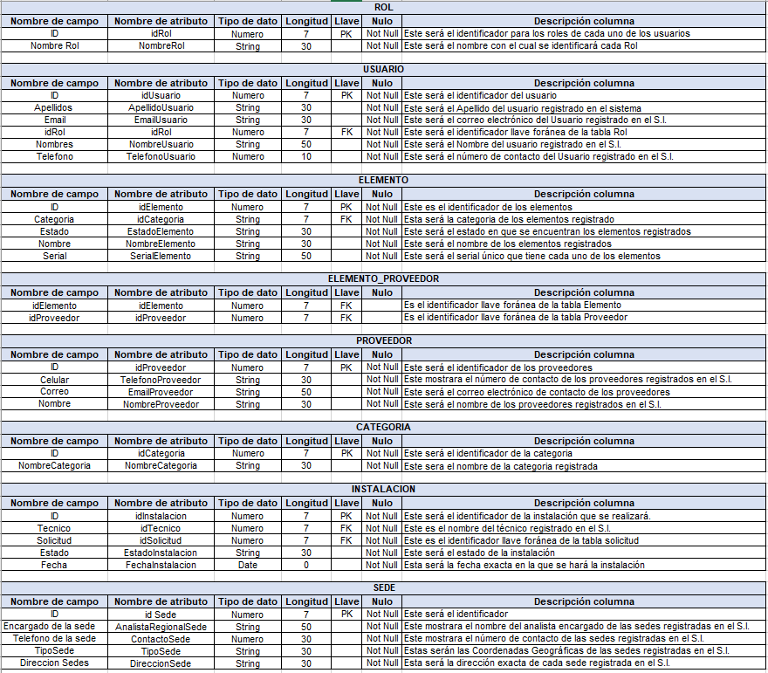
Diccionario de datos
VER DICCIONARIO DE DATOS

Slide 15
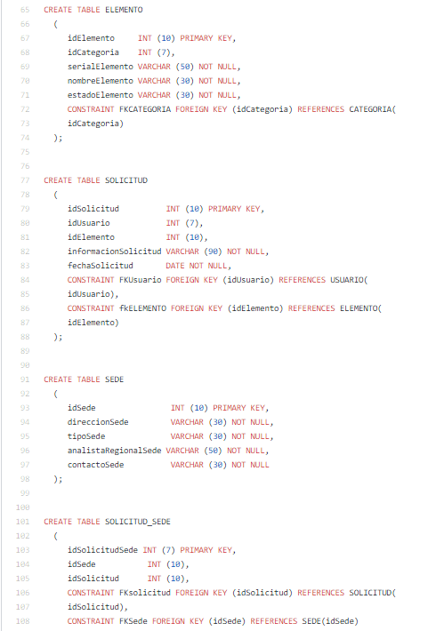
Base de datos MySQL
VER BASE DE DATOS MYSQL

Slide 16


